Slide 1

Digital Transformation
Toate drepturile rezervate © 2017
Digitax Online Public Services
CONFIDENTIAL

Slide 2



Bine ati venit!
Platfoma digitala
Despre Digitax / Istoric
Este rezultatul unei analize detaliate a climatului digital din Romania in ceea ce priveste relatia dintre institutiile publice si cetateni, analiza ce a evidentiat urmatoarele realitati:
O mare parte dintre institutiile publice dispune de personal calificat pentru a interactiona cu cetatenii intr-un climat digital
Procesele interne ale institutiilor sunt la un nivel digitalizare ridicat, institutiile beneficiind de softuri de specialitate (taxe si si mpozite, contabilitate, servicii de plata online, etc. ) si infrastructura de periferice necesara unor servicii online
Marea majoritatea a solutiilor existente s-au concentrat insa pe rezolvarea nevoilor institutiilor si mai putin pe interactiunea digitala cu cetatenii
Rata de adoptie mica din partea cetatenilor motivata de lipsa la nivelul institutiilor a resurselor financiare destinate promovarii interactiunii digitale cu cetatenii si o experienta digitala limitata
Climatul digital este caracterizat de trecerea de la solutiile de tip on premise, solutii costisitoare din punct de vedere al resurselor software si harware la serviciile cloud based cu interfete web (SaaS)
Lipsa mecanismelor de identificare la distanta a cetatenilor pas obligatoriu pentru o interactiune conforma cu prevederile legale
Nevoia resimtita atat de functionarii publici cat si de cetateni pentru o interactiune mai buna si mai eficienta care sa scada traficul la ghiseele institutiilor
Nevoia de interoperabilitate
Toate drepturile rezervate © 2017
Digitax Online Public Services
CONFIDENTIAL

Slide 3


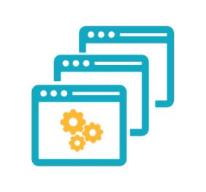


Bine ati venit!
Platfoma digitala
Despre Digitax / Ce este?
Software as a service destinat sa reduca cheltuielile institutiilor publice cu infrastructura hardware si sa aduca intr-un climat digital atat functionarii publici, cat si cetatenii.
Platforma permite tuturor institutiilor sa actioneze intr-un mod usor, rapid si interconectat si ofera posibilitatea functionarilor sa schimbe informatii si documente atat intre ei, cat si cu cetatenii.
Platforma cu interfete multiple “Multiple Interfaces” care poate interconecta toate entitatile indreptatite sa interactioneze cu documentele emise de intitutiile publice, precum ministere, banci, notari, executori judecatoresti, registrul auto roman, etc.
Ecosistem cu capabilitati Multi-Rol in care utilizatorul se poate autentifica cu aceleasi date de acces avand posibilitatea sa opteze pentru calitatea pe care o alege la interactiunea cu ecositemul, spre exemplu inspector/cetatean.
Securizat
Scalabil
Auditabil
Toate drepturile rezervate © 2017
Digitax Online Public Services
CONFIDENTIAL

Slide 4


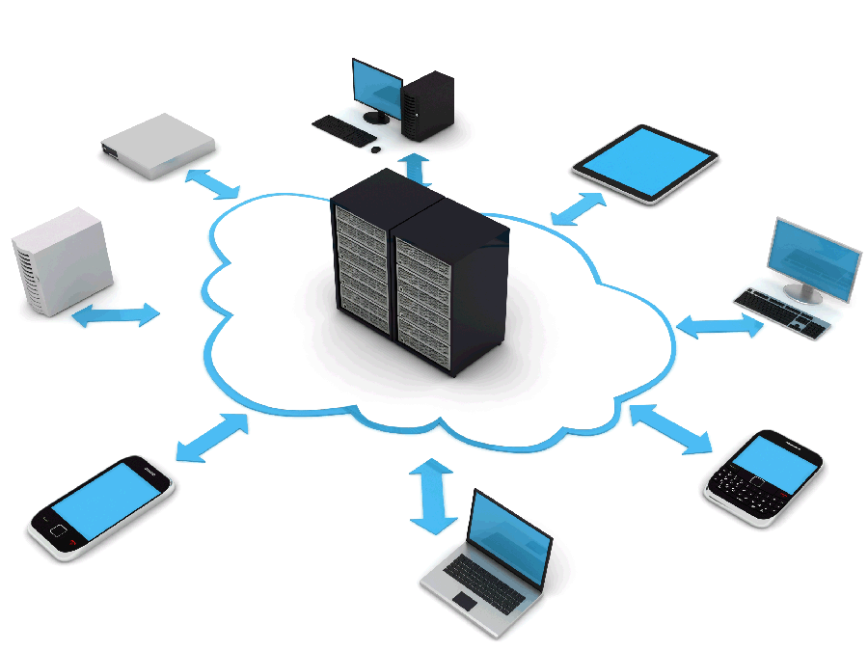
Bine ati venit!
Platfoma digitala
Functionalitati
Cetateni
Institutii
Inrolare 100% online a utilizatorilor
Receptie Declaratii / Cereri / Formulare online
Platforma digitala
Comunicare in timp real cu functionarii
Repartizarea automata a lucrarilor
Asistenta la distanta din partea functionarilor
Registratura online si Arhiva electronica
Completare Declaratii / Cereri / Formulare online
Email si Comunicare intra si inter-institutionala
Vizualizarea patrimoniului personal
Transferul online al patrimoniului cetateanului
Arhiva electronica a documentelor personale
Vizualizarea patrimoniului personal general al cetateanului
Sistem de notificari pe desktop / mobil
Acces la jurnalul de activitati al cetateanului
Modul de programare intalniri cu functionarii
Istoricul indexat al patrimoniilor contribuabililor
Toate drepturile rezervate © 2017
Digitax Online Public Services
CONFIDENTIAL

Slide 5
Bine ati venit!
Platfoma digitala
Connect Hub
Platforma digitala
Cetateni
Institutii bancare
Administratie publica locala
Primarii si directii subordonate
Impozite si taxe locale
Politia locala
Notari publici
Executori judecatoresti
Administratie publica centrala
Alte institutii
Toate drepturile rezervate © 2017
Digitax Online Public Services
CONFIDENTIAL

Slide 6

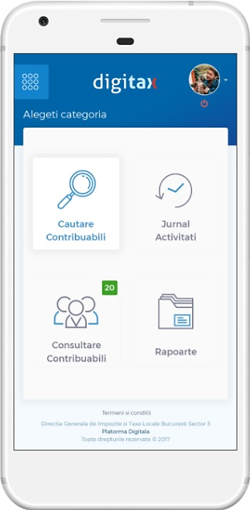
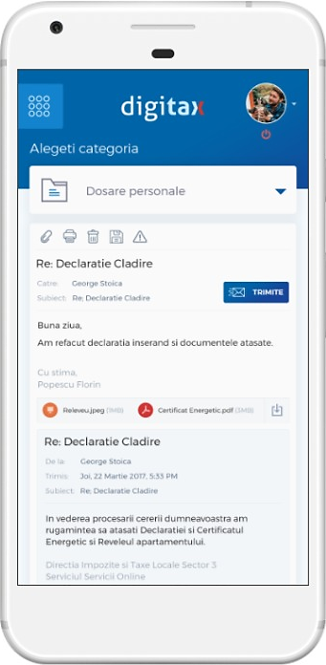
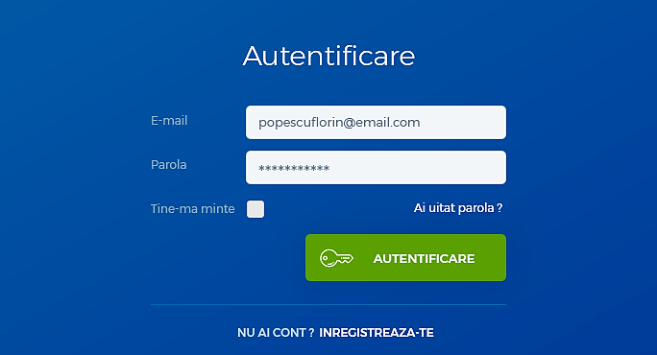

Bine ati venit!
Platfoma digitala
Experienta Digitax
Desktop
Mobil
Toate drepturile rezervate © 2017
Digitax Online Public Services
CONFIDENTIAL

Slide 7
Bine ati venit!
Platfoma digitala
Despre Digitax / Functii
Comunicare
Informare
Contribuabilul are posibilitatea sa:
comunice cu functionarii institutiilor publice
completeze si sa depuna declaratii online
completeze si sa trimita cereri online
sa primeasca asistenta in timp real cu privire la operatiunile pe care doreste sa le faca
Inspectorul are posibilitatea sa:
comunice cu contribuabilii si a le acorda asistenta in relati cu acestia
verifice validitatea declaratiilor si cererilor depuse de catre contribuabili
raspunda solicitarilor contribuabililor
comunice cu functionarii celorlalte institutii publice si, la nevoie, sa transfere documente despre contribuabili
Cetateanul poate sa:
tina evidenta bunurilor pe care le are inregistrate la autoritatile publice
verifice si sa actualizeze informatiile personale
primeasca mesaje de interes de la institutiile publice
Poate primi notificari in momentul in care informatiile din contul sau au fost modificate
Poate lua la cunostinta despre eventuale actiuni de poprire si executare silita
Poate adresa intrebari de specialitate functionarilor din institutiile publice
De a se informa cu privire la stadiul cererilor pe care le-a trimis institutiilor
Inspectorul poate sa:
Vizualizeze activitatile contribuabililor
Toate drepturile rezervate © 2017
Digitax Online Public Services
CONFIDENTIAL

Slide 8
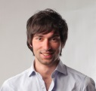







Bine ati venit!
Platfoma digitala / Acasa
Utilizator: Popescu Florin
CNP: 1770821080032
Data / ora: 12.08.2017 / 12.37
Pagina principala
Delogare
Profil
Arhiva
personala
Consultare inspector
Declaratii
online
Cereri
online
Registrul
popriri
Toate drepturile rezervate © 2017
Digitax Online Public Services
CONFIDENTIAL
Termeni si conditii

Slide 9
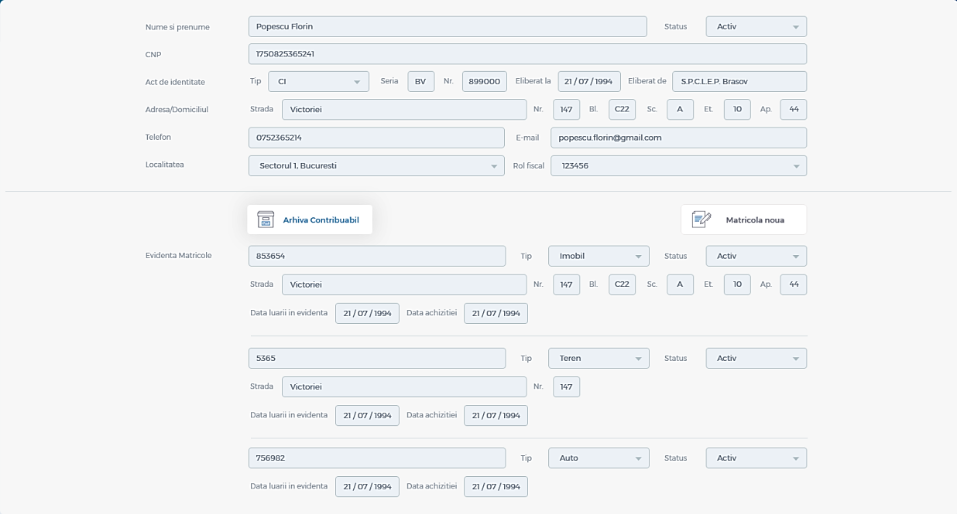
Bine ati venit!
Platfoma digitala / Acasa
Utilizator: Popescu Florin
CNP: 1770821080032
Data / ora: 12.08.2017 / 12.37
Profil personal
Delogare
Toate drepturile rezervate © 2017
Digitax Online Public Services
CONFIDENTIAL
Termeni si conditii

Slide 10
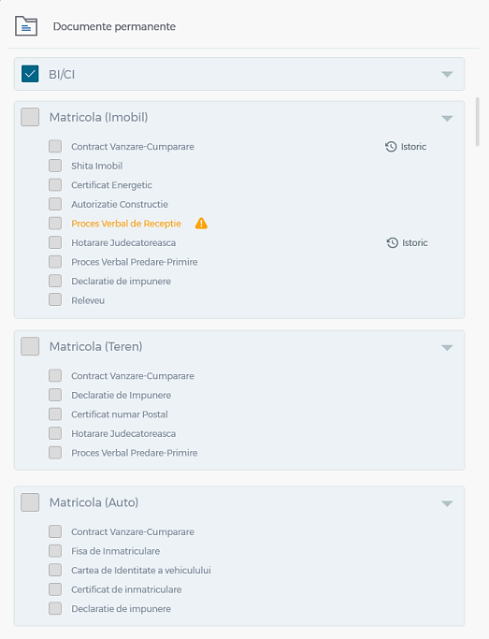
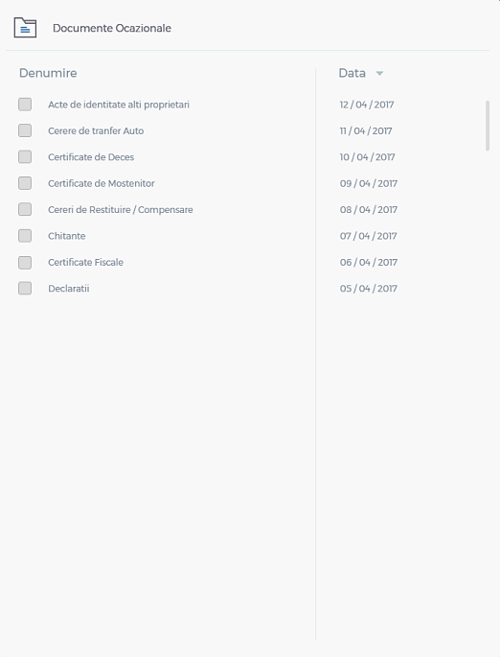
Bine ati venit!
Platfoma digitala / Acasa
Utilizator: Popescu Florin
CNP: 1770821080032
Data / ora: 12.08.2017 / 12.37
Arhiva personala
Delogare
Salveaza
Muta la
Sterge
Adauga
Tipareste
Copiaza
Descarca
Toate drepturile rezervate © 2017
Digitax Online Public Services
CONFIDENTIAL
Termeni si conditii

Slide 11
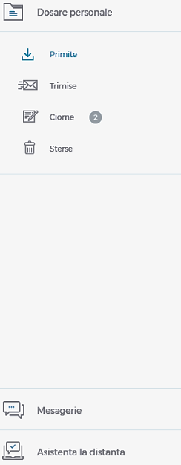
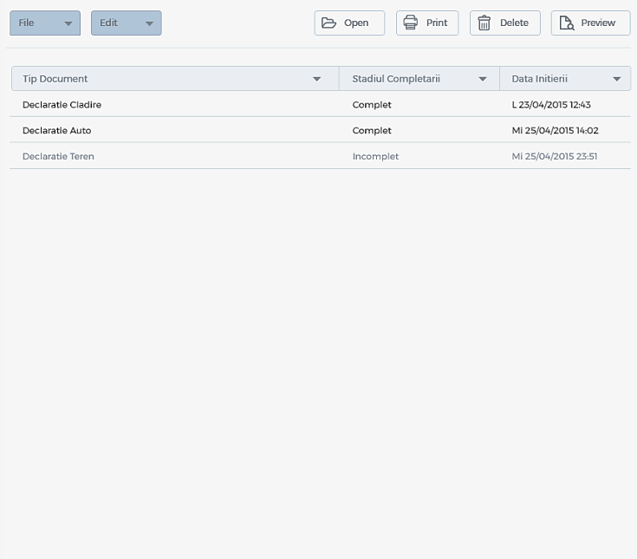
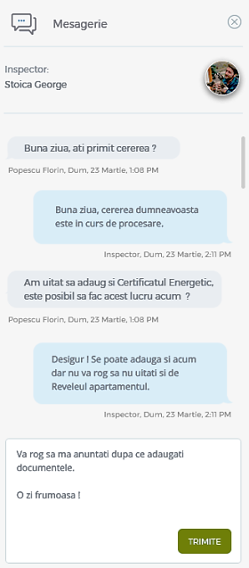


Bine ati venit!
Platfoma digitala / Acasa
Utilizator: Popescu Florin
CNP: 1770821080032
Data / ora: 12.08.2017 / 12.37
Declaratii online
Delogare
Inspector
Mihai Octavia
Toate drepturile rezervate © 2017
Digitax Online Public Services
CONFIDENTIAL
Termeni si conditii

Slide 12
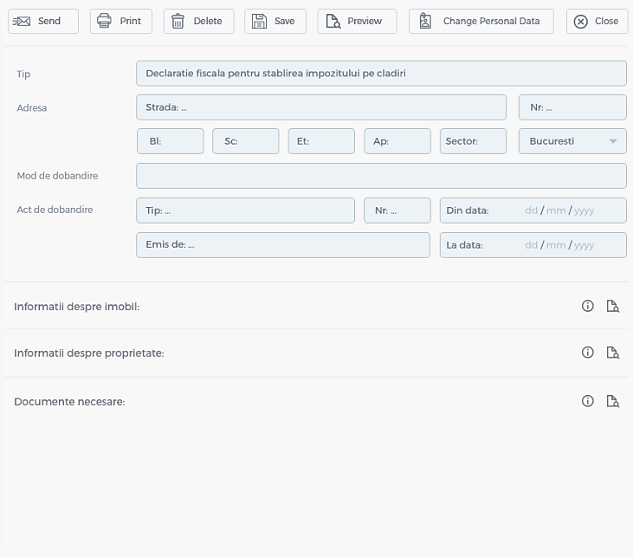
Bine ati venit!
Platfoma digitala / Acasa
Utilizator: Popescu Florin
CNP: 1770821080032
Data / ora: 12.08.2017 / 12.37
Declaratie cladiri
Delogare
Inspector
Mihai Octavia
Toate drepturile rezervate © 2017
Digitax Online Public Services
CONFIDENTIAL
Termeni si conditii

Slide 13



Bine ati venit!
Platfoma digitala / Acasa
Utilizator: Mihai Octavia
Institutia: D.G.I.T.L.
Data / ora: 12.08.2017 / 12.37
Pagina principala
Delogare
Cautare
contribuabili
Comunicare
contribuabili
Jurnal
Activitati
Status
lucrari
Rapoarte
Registrul
popriri
Toate drepturile rezervate © 2017
Digitax Online Public Services
CONFIDENTIAL
Termeni si conditii

Slide 14

Bine ati venit!
Platfoma digitala / Acasa
Utilizator: Mihai Octavia
Institutia: D.G.I.T.L.
Data / ora: 12.08.2017 / 12.37
Cautare contribuabili
Delogare
Introduceti numele si prenumele sau CNP / CUI al contribuabilului si apoi apasati butonul CAUTA
1770821080032
CAUTA
Toate drepturile rezervate © 2017
Digitax Online Public Services
CONFIDENTIAL
Termeni si conditii

Slide 15
Bine ati venit!
Platfoma digitala / Acasa
Utilizator: Mihai Octavia
Institutia: D.G.I.T.L.
Data / ora: 12.08.2017 / 12.37
Cautare contribuabili
Delogare
Contribuabil: Popescu Florin / CNP: 1770821080032
Profil
Arhiva
personala
Jurnal
contribuabil
Toate drepturile rezervate © 2017
Digitax Online Public Services
CONFIDENTIAL
Termeni si conditii

Slide 16
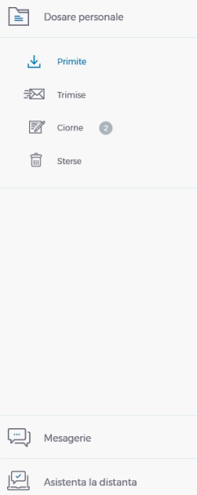
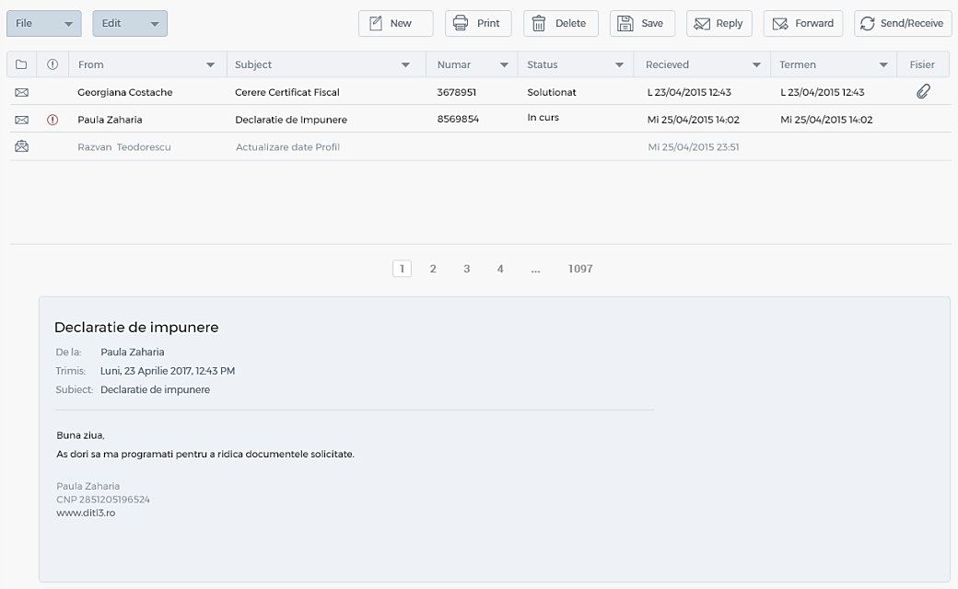
Bine ati venit!
Platfoma digitala / Acasa
Utilizator: Mihai Octavia
Institutia: D.G.I.T.L.
Data / ora: 12.08.2017 / 12.37
Consultare contribuabili
Delogare
Toate drepturile rezervate © 2017
Digitax Online Public Services
CONFIDENTIAL
Termeni si conditii

Slide 17
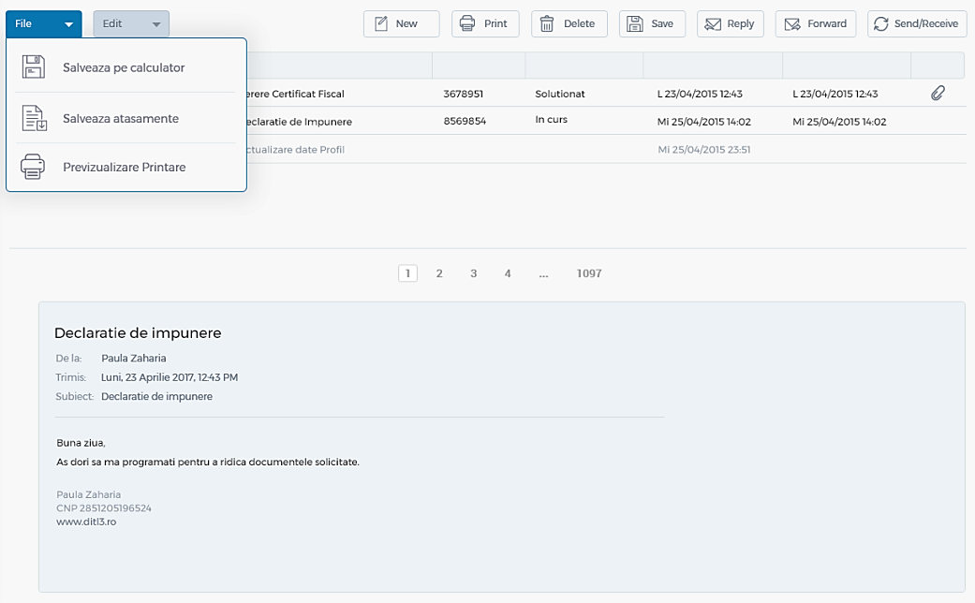
Bine ati venit!
Platfoma digitala / Acasa
Utilizator: Mihai Octavia
Institutia: D.G.I.T.L.
Data / ora: 12.08.2017 / 12.37
Consultare contribuabili
Delogare
Toate drepturile rezervate © 2017
Digitax Online Public Services
CONFIDENTIAL
Termeni si conditii

Slide 18
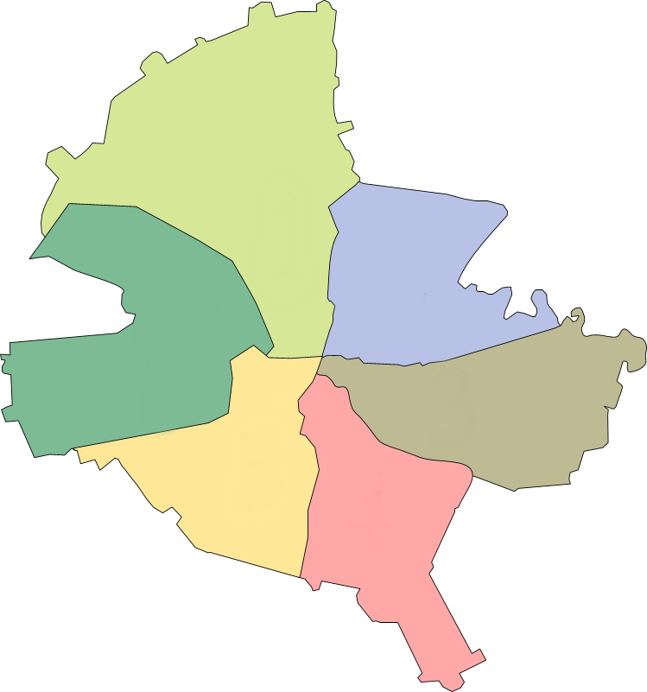
Bine ati venit!
Platfoma digitala
Proiect Pilot
Perioada:
octombrie – decembrie 2017
Participanti confirmati :
Sectoarele Bucurestiului
Iasi
Ploiesti
Piatra Neamt
Sector 1
Sector 2
Participanti in curs de confirmare:
Cluj Napoca
Brasov
Targu Mures
Bacau
Galati
Craiova
Braila
Tulcea
Sector 6
Sector 3
Sector 5
Sector 4
Toate drepturile rezervate © 2017
Digitax Online Public Services
CONFIDENTIAL

Slide 19





Bine ati venit!
Platfoma digitala
Despre noi
Digitax Online Public Services
Compania este o asociere intre Insights Enterprise, membru al si lider al proiectului si BoostIt Hub companie cu vasta experienta in dezvoltari software pe pietele internationale.
Toate drepturile rezervate © 2017
Digitax Online Public Services
CONFIDENTIAL

